Slide 1
Traitement des donnees spatiales au LPP
Créé le 01.01.2009
Direction Laurence Rezeau
Palaiseau & St Maur des Fossés

Slide 2
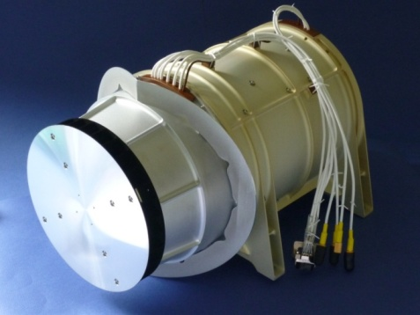
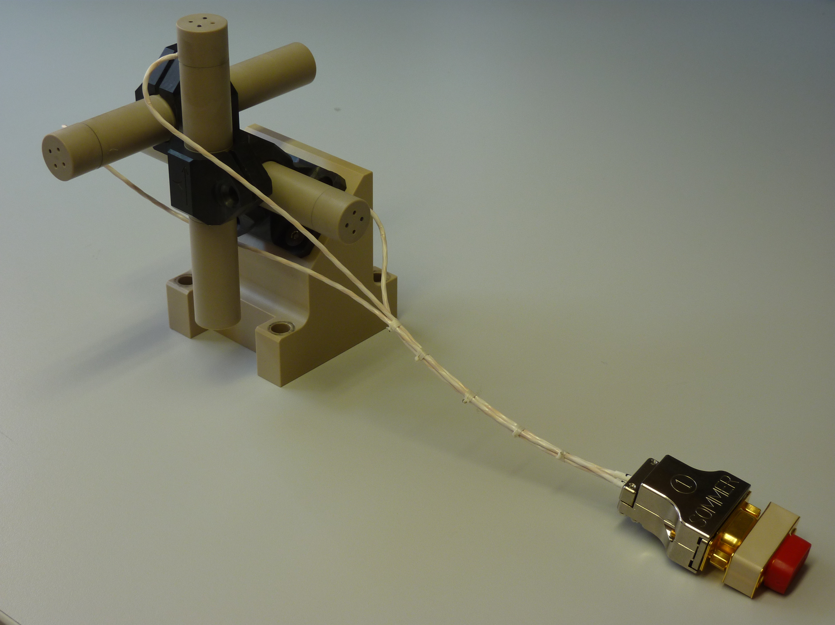
Le LPP en quelques mots
Le LPP a la responsabilité scientifique (CoIs et PIs) de plusieurs instruments en vol ou en préparation:
MSA
Analyseurs plasmas, spectromètres de masse & électronique associée: Bepi/MMO, Solar Probe et Solar Probe Plus
Capteurs magnétiques: Cluster, Cassini, Themis, MMS, Bepi, JUICE
Analyseurs de bord (LFR): Solar Orbiter
Bepi/MSA
Capteur
MMS

Slide 3
Activités liées à l’analyse des données spatiales
Le LPP est en charge de la calibration/validation/livraison des données de ses instruments (ou de logiciels de calibration) aux agences spatiales concernées (ESA, NASA, JAXA)
Le LPP participe aux activités du CDPP/CU (deux représentants)
Le LPP participe aux efforts dédiés à la création des bases de données « comparaisons simulations numériques et données spatiales » (e.g. modélisation des magnétosphères planétaires, collaboration avec le LATMOS, étude des chocs)
Plusieurs travaux d’exploitation scientifique des données de Cassini, Cluster & Themis sont en cours (dont certains impliquent des thésards et post-docs): études de turbulence, reconnexion magnétique, chocs, accélération des particules, …
DétecteurPICAM

